Slide 1
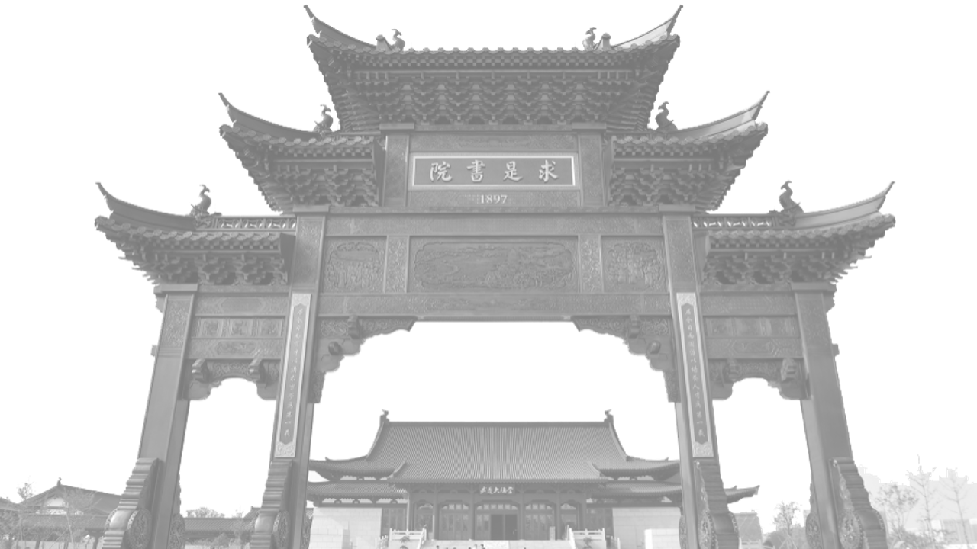
《通过rgb空间几何生成数字绘画重光照效果》
- 读书报告 -
彭琪 22051155
Notes:
使用说明：
1、这里是1#封面；

Slide 2
Generating Digital Painting Lighting Effects via RGB-space Geometry
作者：
LVMIN ZHANG, Soochow University / Style2Paints, China
EDGAR SIMO-SERRA, Waseda University / JST PRESTO, Japan
YI JI, Soochow University, China
CHUNPING LIU, Soochow University, China
发表会议： SIGGRAPH 2020, CCF A类会议（收录于ACM Transactions on Graphics期刊）
研究领域：计算机图形学，数字图像处理，用于数位板绘画的光照效果重新生成颜色几何学（Color Geometry，主要关于“凸包”（convex hull）的算法）

Slide 3

01
背景及意义
(Background &Significance)
CONTENTS
目录
02
研究思路与方法
(Research Thoughts and Methods)
03
研究成果展示
(Achievement &Application)
04
论文总结
(Summary)
Notes:
使用说明：
1、这里是1#目录页

Slide 4
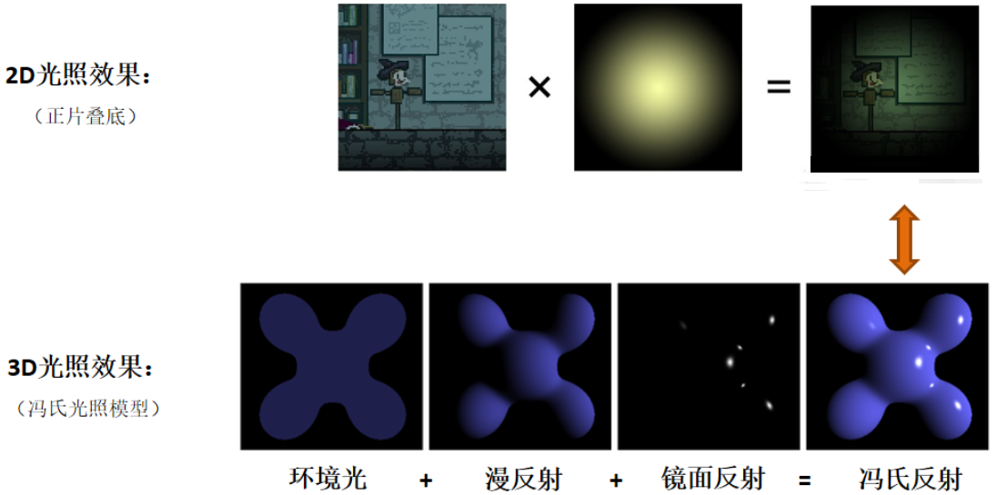
背景及意义
“与绘画内容无关的2D光照效果”（类似于探照灯）与“3D光照效果”的对比，如下图所示。其中，2D光照效果直接使用光照模版叠加融合（正片叠底）。3D光照效果是基于光照模型对3D模型渲染后得到，由环境光、漫反射和镜面反射三部分构成。

Slide 5
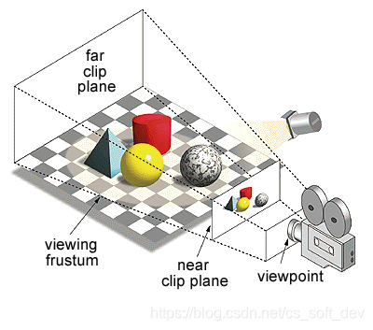

要得到3D光照渲染效果，一般需要先有一个3D模型，然后才能计算出“观察镜头”中每个像素的反射光强度和颜色。（如下图所示，光线从光源发出，照射到3D模型表面，最终反射到观察镜头上。）

Slide 6
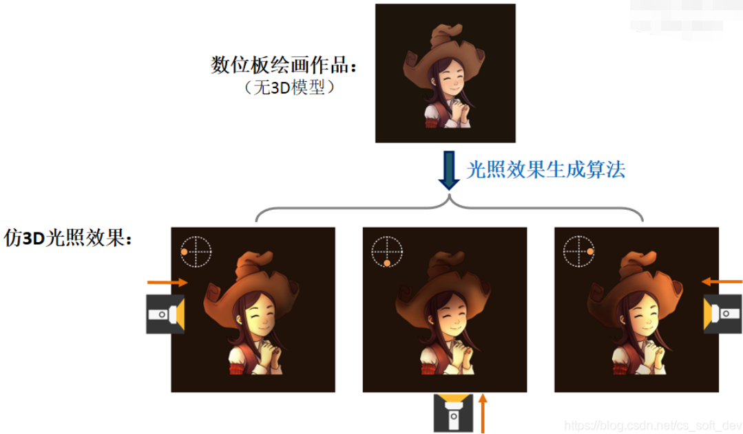
那么，对于一幅普通的数位板绘画作品，在缺少对应3D模型的情况下，是否有可能为其添加3D光照效果？
其难点在于：要获得3D光照渲染效果，需已知模型各表面的朝向（法向量）与光线的夹角、表面的材质（反射率）等信息。而对于数位板绘画而言，由于绘画中不包含对应的3D模型，这些信息都是未知的。

Slide 7
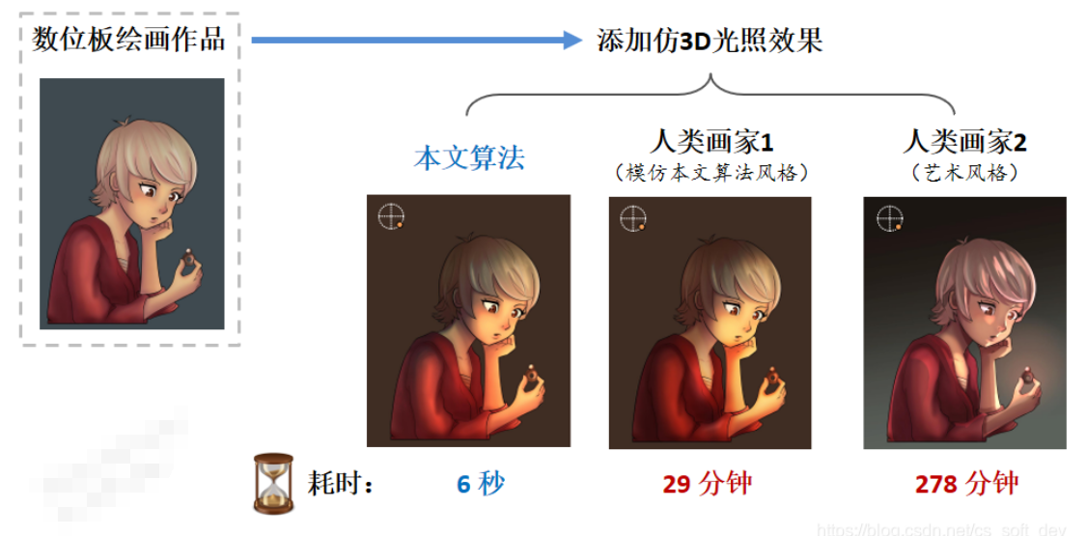
“光照效果”是数位板绘画的重要组成部分。与3D模型经算法自动渲染得到光照效果不同，数位板绘画中的光照效果是由画家手工绘制的。手工绘制光照效果的过程非常耗时（耗时对比如下图所示），这篇文章研究如何为绘画作品自动添加光照效果（无需3D建模），以减少画家耗费在绘制光照效果上的时间。
Notes:
在2015东京电玩展索尼发布会上，索尼为旗下的VR头显（虚拟现实头戴式显示器）正式更名PlayStation VR(Virtual Reality)

Slide 8
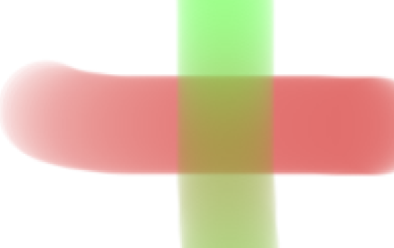
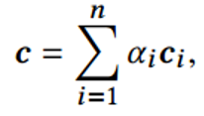
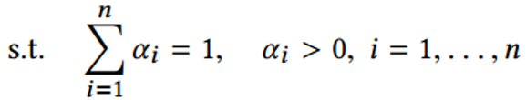
研究思路——笔触颜色融合
当使用了带半透明效果的笔刷后，对于画布上每个像素，其颜色不是由该位置上最后一次笔触的颜色决定，而是由整个绘画过程中所有经过该像素的多种笔触颜色叠加融合得到。
计算公式：

Slide 9
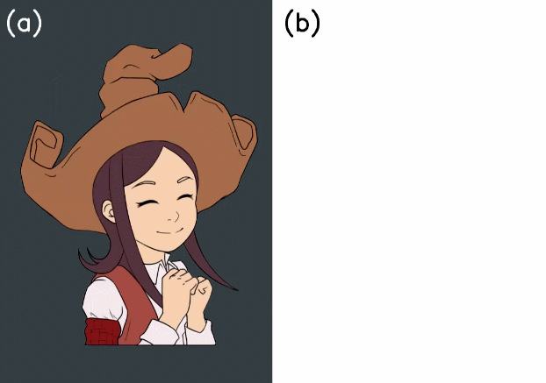
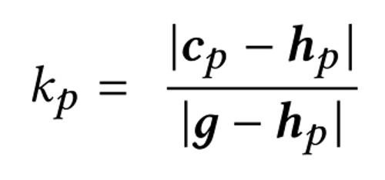
研究思路——笔触密度值
论文将整个绘画过程中所有经过某个像素的笔触记录集合称为“笔触历史”（stroke history）{*}。另外，论文使用“笔触密度值”（stroke density）来衡量某像素的“笔触历史”中参与颜色融合的笔触总数。画布上某个像素的“笔触密度值”越高，意味着：整个绘画过程中，有较多种不同颜色的（半透明）笔触经过该像素。
由：（1）计算得到像素颜色c_{p}
（2）用于求凸包的采样点的重心g
（3）g到c_{p}的射线与凸包的焦点h_{p}
来预测笔触密度值k_{p} ：

Slide 10
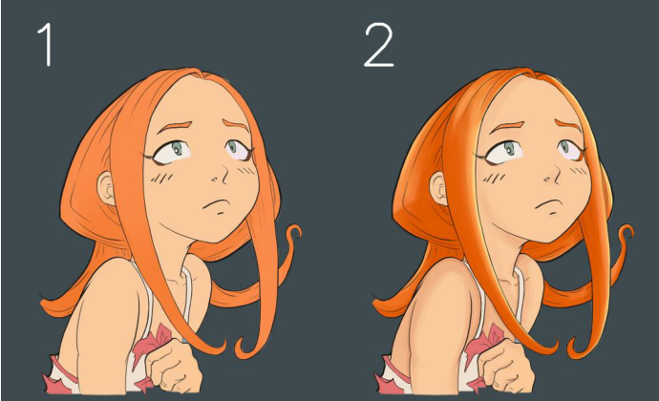
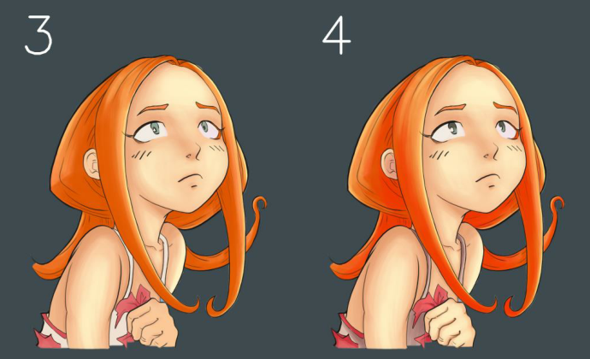
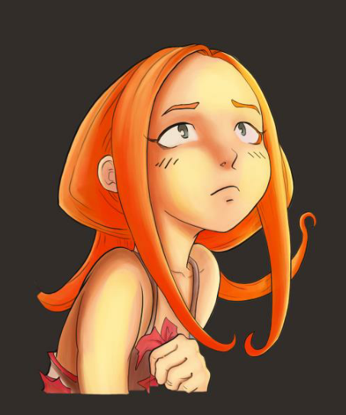
研究思路——粗糙到精细的光照效果
作者通过观察画家使用数位板上色的过程，总结出一个规律。画家一般是先完成上色过程，最后再添加光照效果。为了得到最终的结果，画家们首先会绘制粗糙的效果，之后再进行精细化的修改。
所以可以生成一个粗糙的光照效果，再使用之前得到的笔触密度数据去进行精细化。

Slide 11
算法过程简述
对于一幅普通的数位板（动漫）绘画作品（没有对应的3D模型），本文提出了一种光照效果生成算法，能为其添加仿3D光照渲染效果。算法分为两个步骤：
（1）笔触密度估计（Estimating stroke density）。由于绘画过程中的“笔触历史”是未知的，所以需要设计一种“笔触密度值估计算法”，根据最终的成稿估计绘画过程中的笔触密度值。
根据最终的成稿估计笔触密度值的难点在于：对于某个像素，其颜色到底是直接从调色板选出的，还是由多种颜色叠加融合而成？如果是由多种颜色融合得到，有几种颜色参与融合？其融合权重分别是多少？（用于计算“笔触密度值”）
算法的大致过程为：首先从输入图像的“RGB颜色空间凸包”（RGB-space convex hull）中提取一个“虚拟调色板”（virtual palette），然后利用图像像素颜色和调色板颜色的关系来估计笔触密度值。

Slide 12
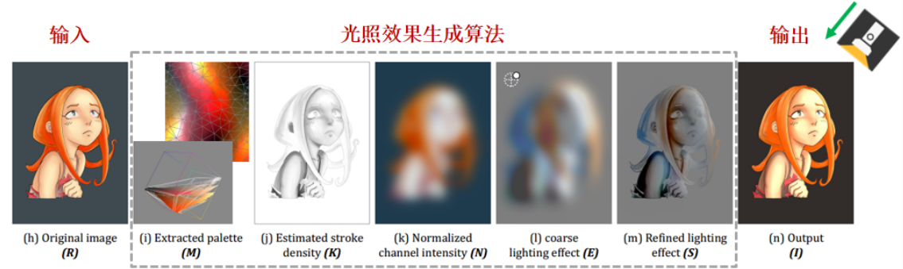
具体算法
（2）由粗到精的光照效果生成（Generating lighting effect by coarse-to-fine workflow）。首先，基于波函数变换（wave transform）生成粗略的光照效果。然后，基于上一步估计出的“笔触密度值”，对粗略的光照效果进行精细修正，得到最终的光照效果。

Slide 13
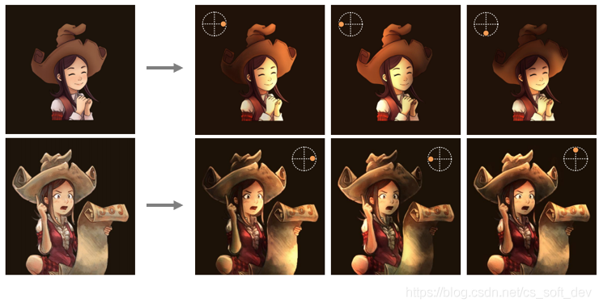
静态效果展示

Slide 14
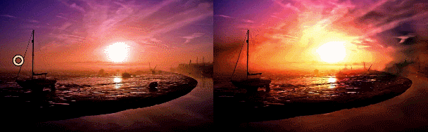
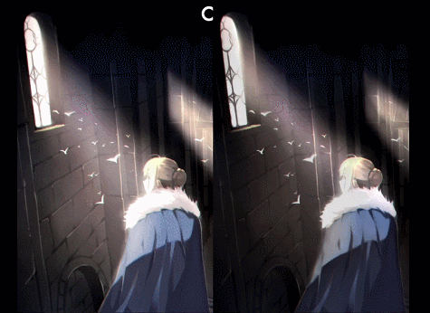
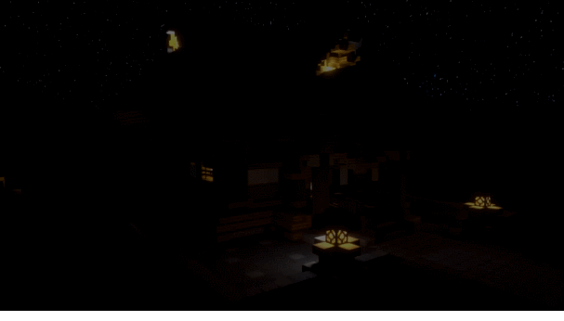
动态效果展示

Slide 15
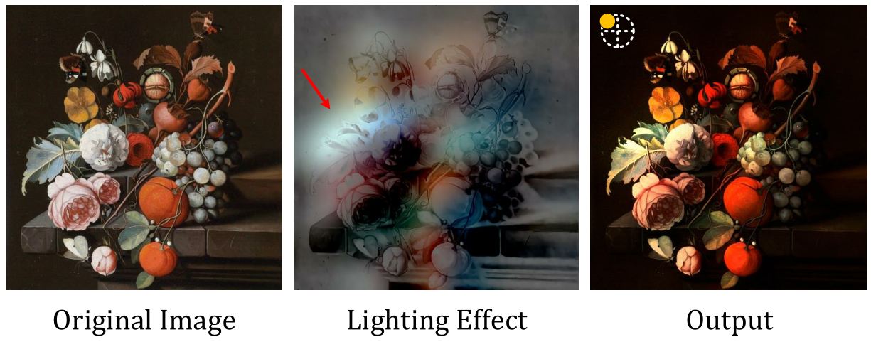
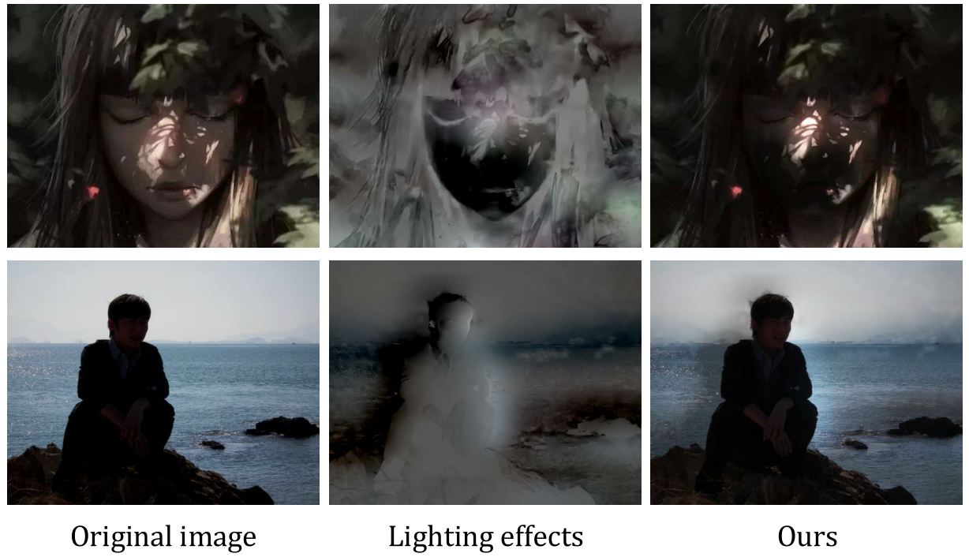
局限和不足
（1）一些晕轮状的光照效果在最终结果中会丢失
（2）无法修改硬阴影
（3）可能被复杂的背景或结构干扰
（4）局限于图像画布的正面光源

Slide 16
总结
作者提出了一种算法，从单个图像产生数字绘画的重光照效果。算法基于一个关键的观察:艺术家使用许多重叠的笔画来绘制光照效果，即笔画历史密集的像素往往聚集更多的光照笔画。基于这一观察，作者设计了一种算法，即使用颜色几何估计数字绘画中的笔触密度，然后通过模仿艺术家的粗细工作流生成新颖的照明效果。粗照明效果首先使用波变换生成，然后根据原始插图的笔画密度进行修饰，使之成为可用的照明效果。

Slide 17
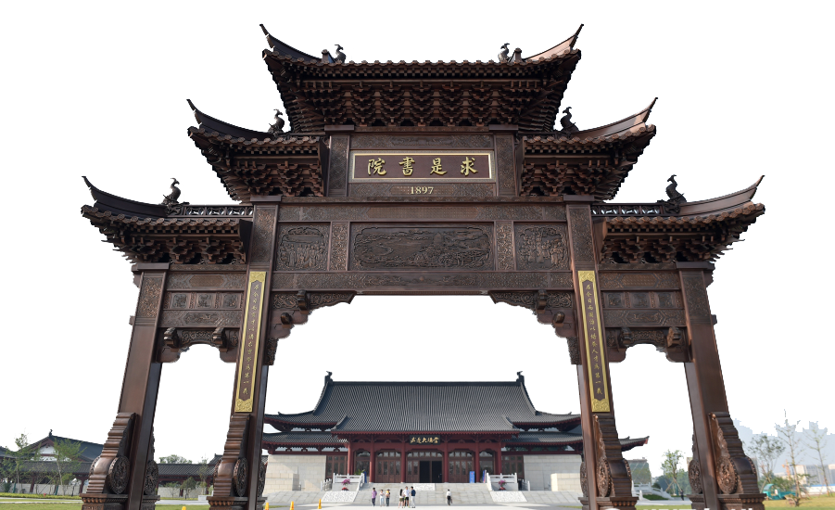
感谢观看！
ACCEPT MY ENDLESS GRATITUDE
2020/12/26
17

